Slide 1

Ứng dụng cập nhật thị trường

Slide 2
Nhóm 3

Slide 3
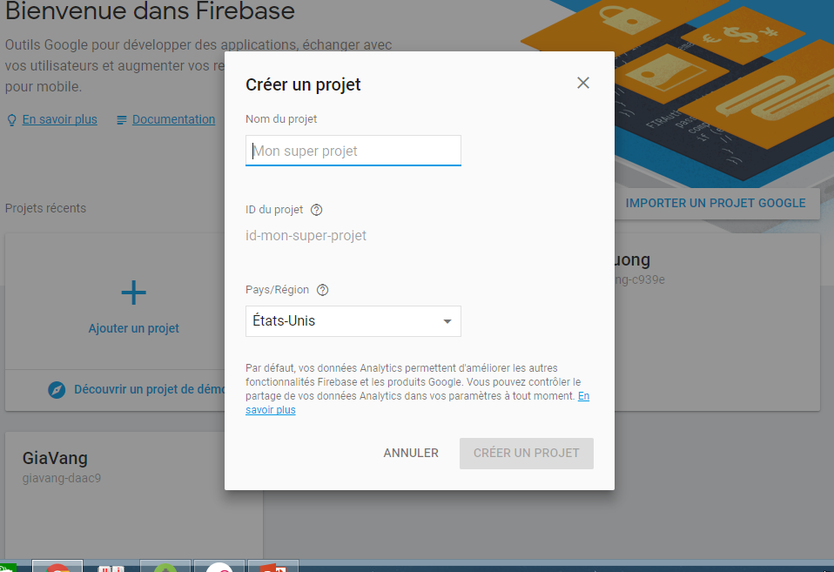
Cách tạo một project với firebase
Bước 1 : Ta truy cập https://console.firebase.google.com/ , nhấn thêm dự án .

Slide 4
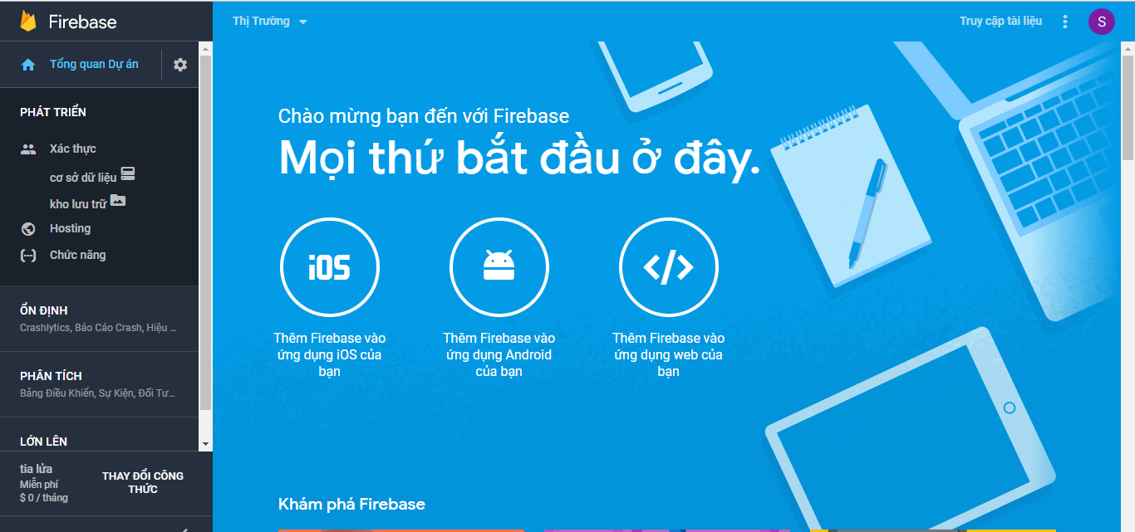
Giao diện bắt đầu !

Slide 5
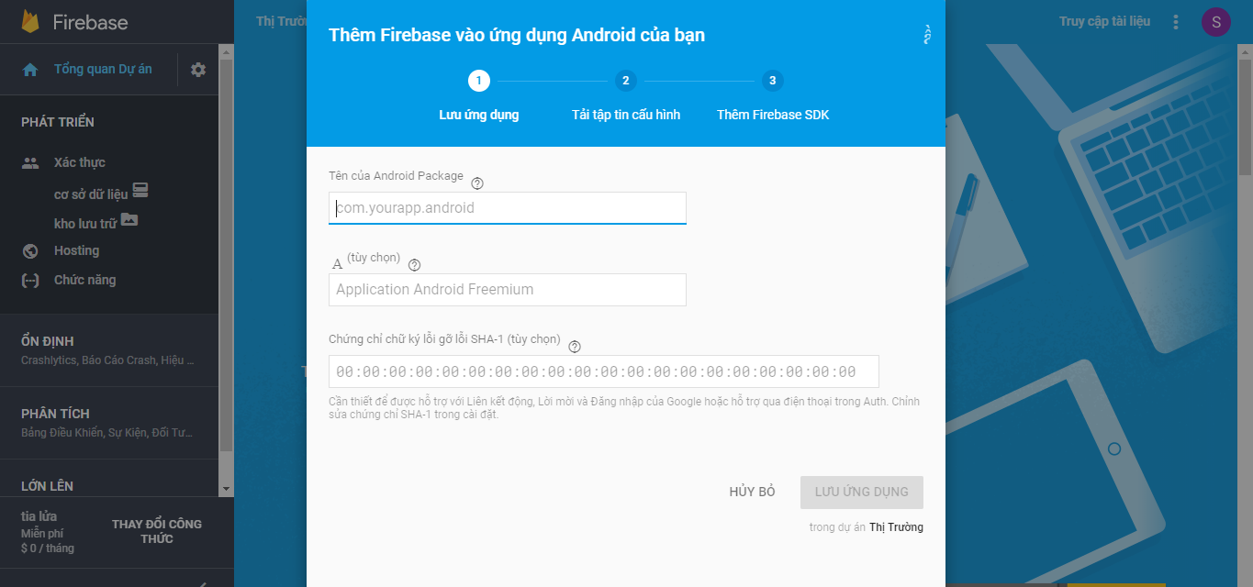

Slide 6
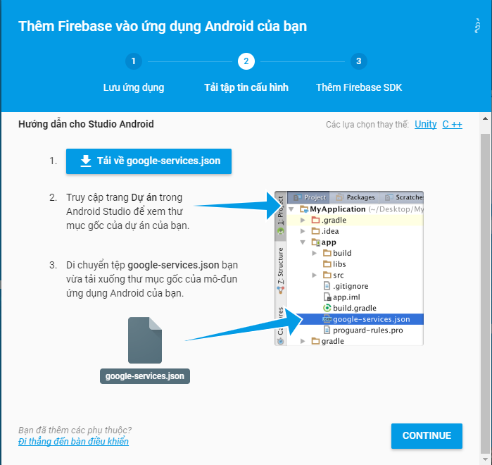

Slide 7
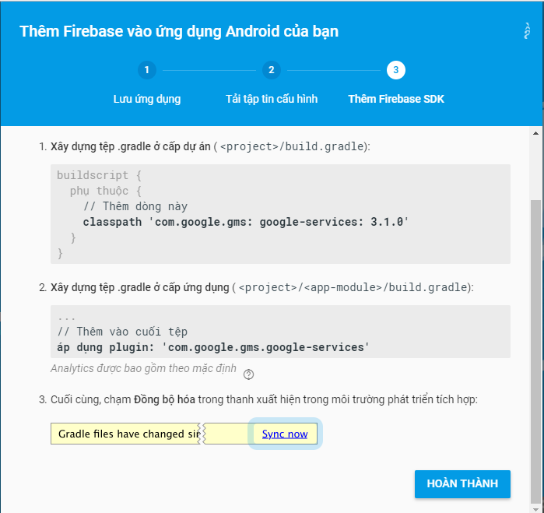

Slide 8
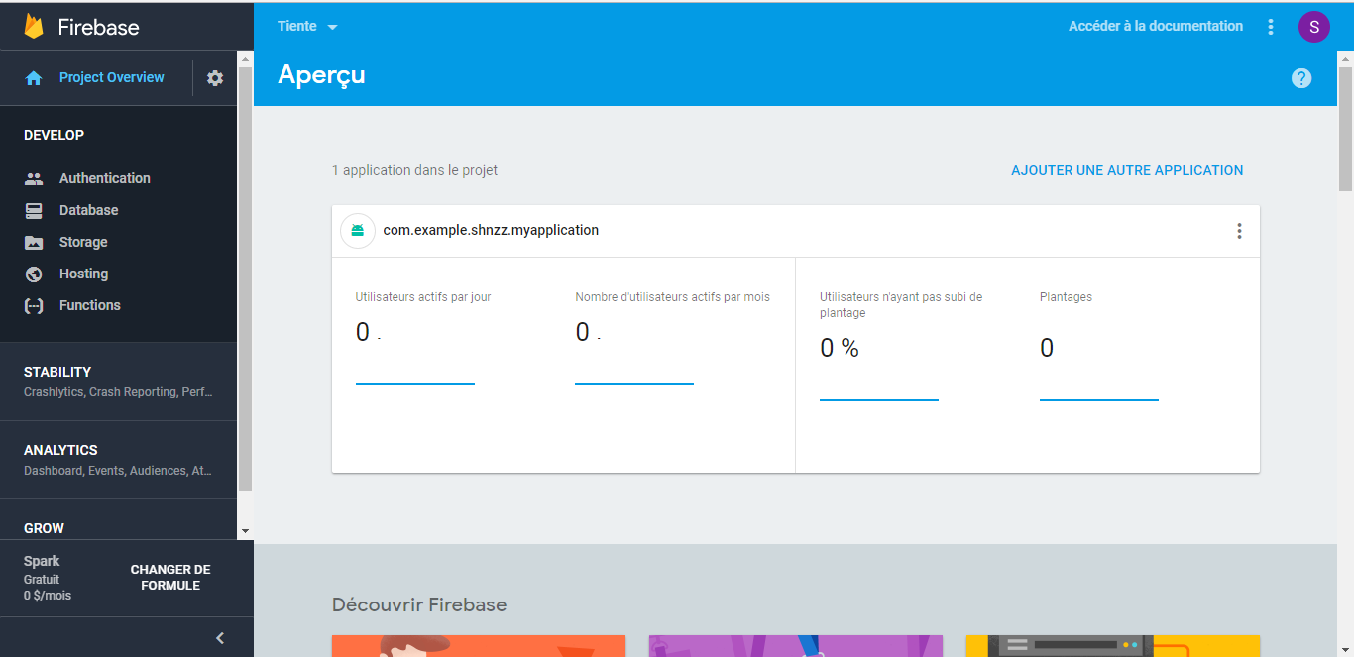

Slide 9
+ Ứng dụng cập nhật thị trường :
* Gồm có 2 mục :
Giá vàng : SJC,9999,24k
Ngoại tệ : Euro, đô la Singapo, USD.
* Gồm 1 control Switch và 1 Button Lưu thông tin.

Slide 10
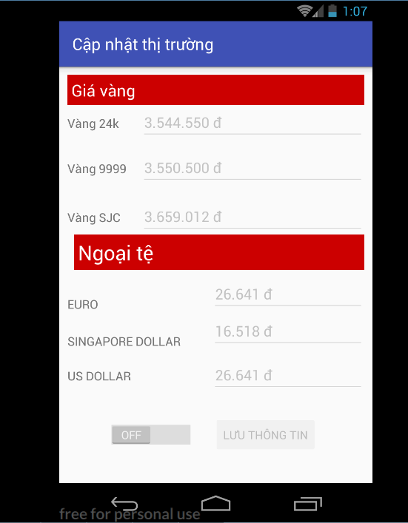
Giao diện chính :

Slide 11
Nguồn tham khảo : https://www.youtube.com/watch?v=S-lt4ReIodw&list=PLzrVYRai0riTLPLclyGuByHvZ8_tDZZIr New Firebase in Android Khoa Pham

Slide 12
Demo App

Slide 13
CÁM ƠN THẦY VÀ CÁC BẠN ĐÃ LẮNG NGHE

